Slide 1
Вводная лекция
Дмитрий Русанов, Data Scientist EPAM Systems
2018

Slide 2
План лекции
Машинное обучение и наука о данных – что это?
Краткая история
Примеры использования
Основные области ML
Необходимые знания и навыки
Frameworks
Заключение

Slide 3
1. Машинное обучение и наука о данных – что это?
Field of study that gives computers the ability to learn without being explicitly programmed.
Arthur Samuel (1959)

Slide 4
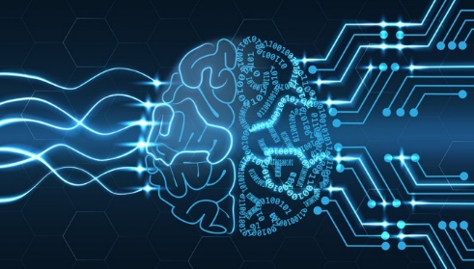
1. Машинное обучение и наука о данных – что это?
Искусственный интеллект (AI)
Strong AI: функциональность соответствующая человеческому мозгу или выше.
Weak AI: алгоритмы решающие локальные задачи, зачастую лучше человека

Slide 5
1. Машинное обучение и наука о данных – что это?
Искусственный интеллект (AI)
Machine learning (ML) относится к Weak AI
Многие ошибочно полагают, что искусственные нейронные сети (NN) являются частью Strong AI
Многие полагают, что NN являются этапом на пути к появлению Strong AI

Slide 6
2. Краткая история
1958 Frank Rosenblatt создаёт первую искусственную нейронную сеть
1959 Arthur Samuel создал первую самообучающуюся программу для игры в шашки на IBM 701
1963 Larry Roberts сформулировал тезисы компьютерного зрения
1973 James Lighthill опубликовал «Искусственный интеллект: общий обзор»
1986 David Rumelhart и Ronald Williams заново открыли и популяризовали алгоритм обратного распространения ошибки
1997 Компьютер Deep Blue обыграл чемпиона мира по шахматам Гарри Каспарова
2006 Geoffrey Hinton ввёл термин «Deep learning»
2011 Суперкомпьютер IBM Watson одержал победу в телевикторине Jeopardy!
2014 Facebook изобрёл алгоритм DeepFace для распознавания лиц
2016 Программа AlphaGo обыграла чемпиона мира по игре в го Lee Se-dol в четырёх партиях из пяти

Slide 7
2. Краткая история
Причина успехов ML в два последних десятилетия?

Slide 8
3. Примеры использования
Медицина: диагностика
Финансы: кредитный скоринг, предсказание котировок
Маркетинг: прогнозы продаж, предсказание оттока клиентов
Производство: поиск выбросов
Машинный перевод, чатботы
Автономные автомобили и летательные аппараты
Распознавание лиц
Рекоммендательные системы
Агрегация новостей
...

Slide 9
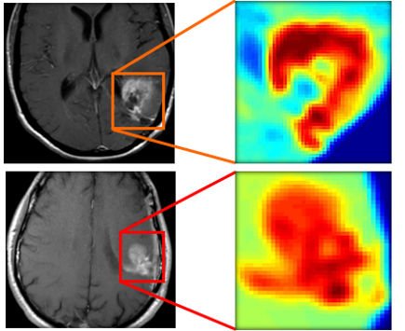
3. Примеры использования

Slide 10
3. Примеры использования

Slide 11
3. Примеры использования

Slide 12
4. Основные области ML
Обучение с учителем (Supervised learning)
Обучение без учителя (Unsupervised learning)
Обучение с подкреплением (Reinforcement learning)
Частичное обучение (Semi-supervised learning)
...

Slide 13
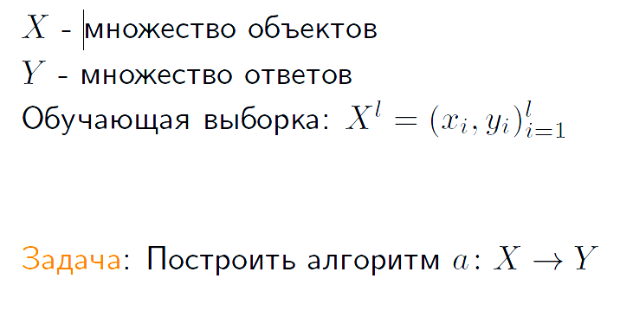
4. Основные области ML
Обучение с учителем (Supervised learning)

Slide 14
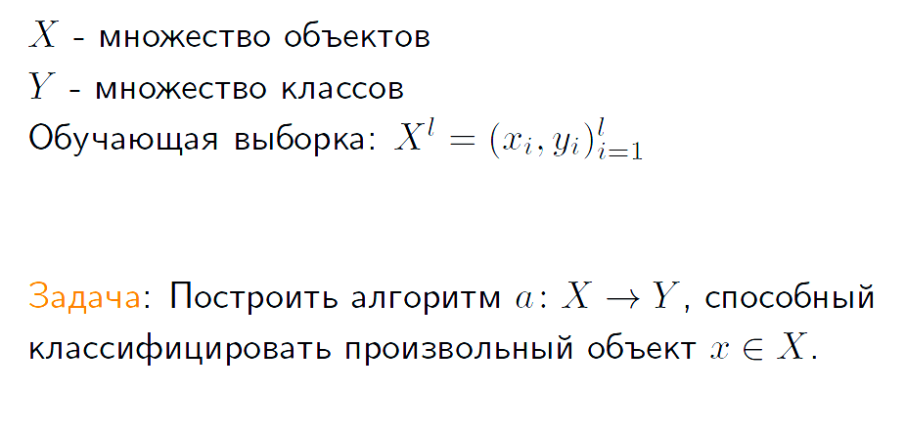
4. Основные области ML
Обучение с учителем, классификация

Slide 15
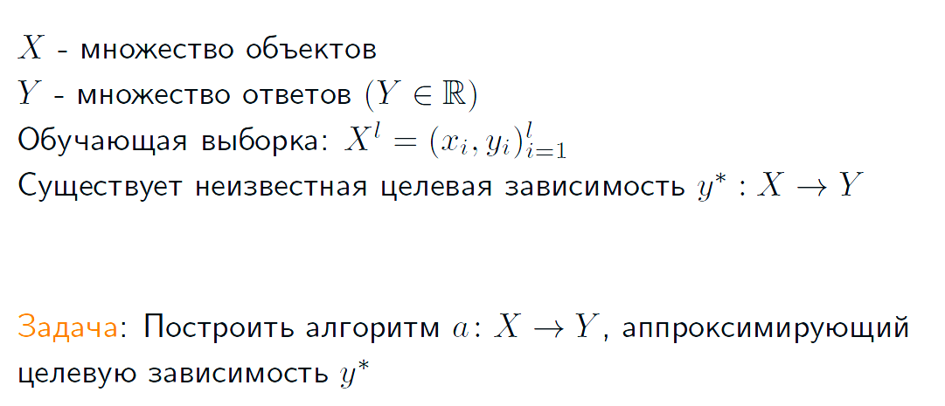
4. Основные области ML
Обучение с учителем, регрессия

Slide 16
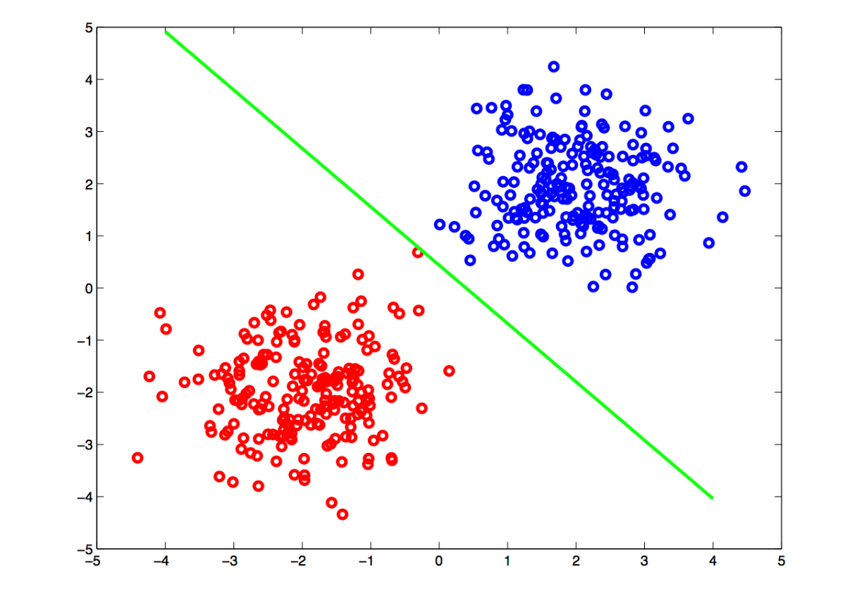
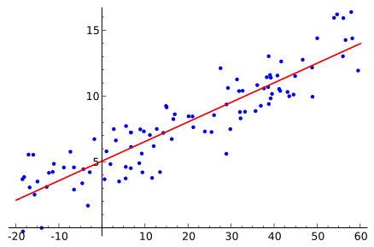
4. Основные области ML
Обучение с учителем (Supervised learning)

Slide 17
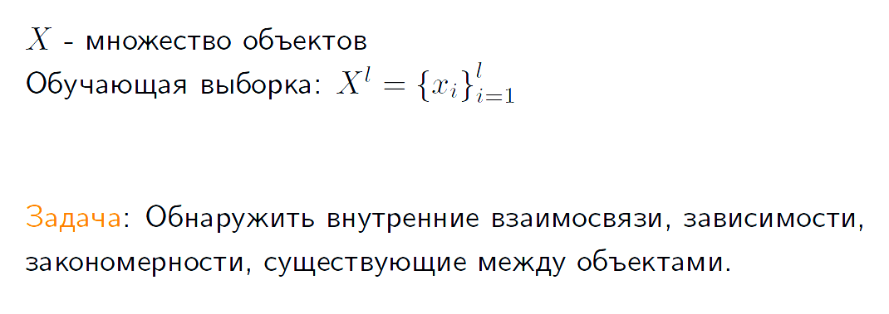
4. Основные области ML
Обучение без учителя (Unsupervised learning)

Slide 18
4. Основные области ML
Обучение без учителя (Unsupervised learning)

Slide 19
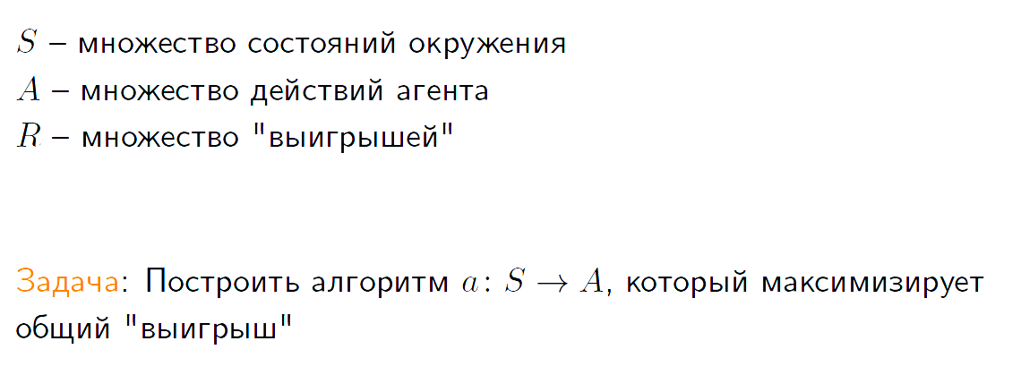
4. Основные области ML
Обучение с подкреплением (Reinforcement learning)

Slide 20
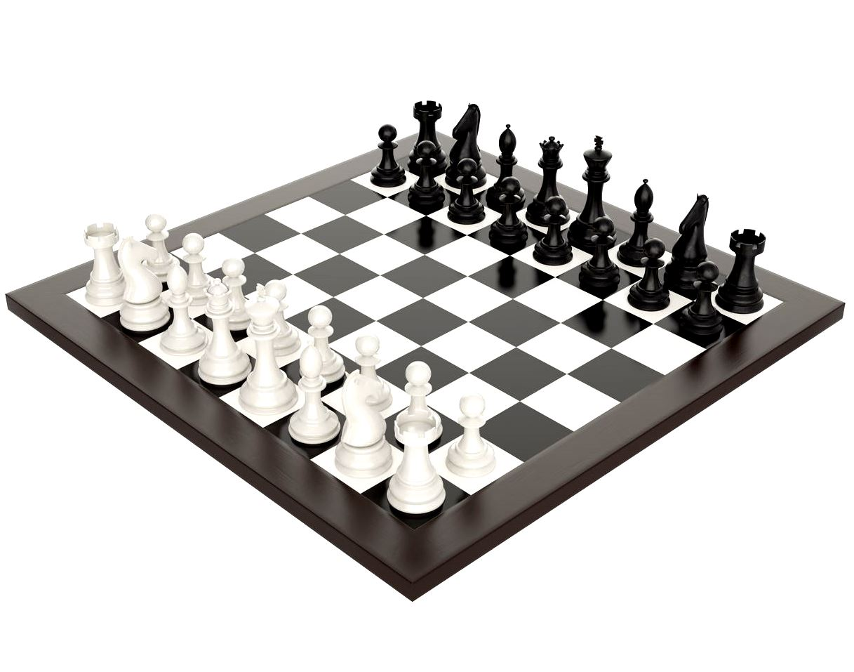
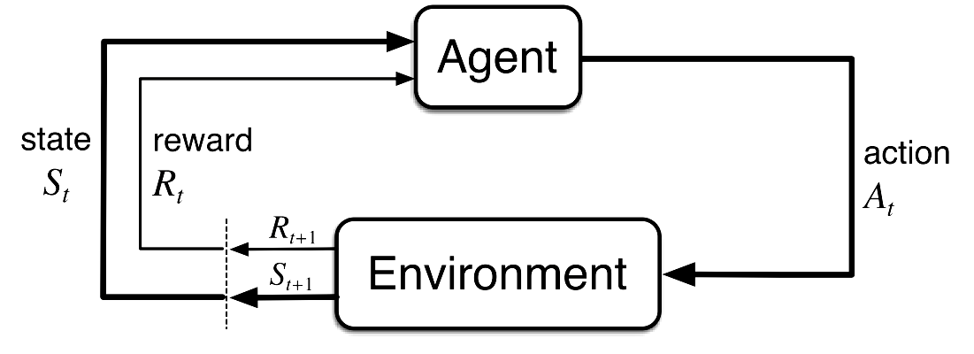
4. Основные области ML
Обучение с подкреплением (Reinforcement learning)

Slide 21
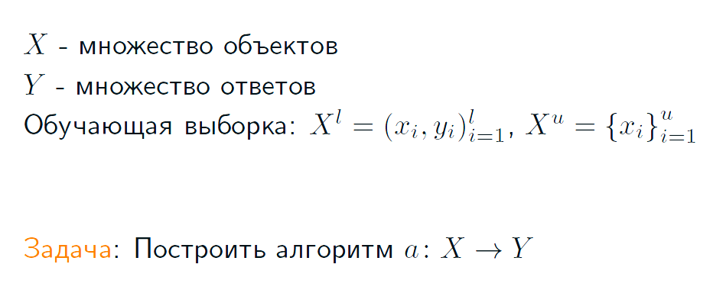
4. Основные области ML
Частичное обучение (Semi-supervised learning)

Slide 22
4. Основные области ML
Частичное обучение (Semi-supervised learning)

Slide 23
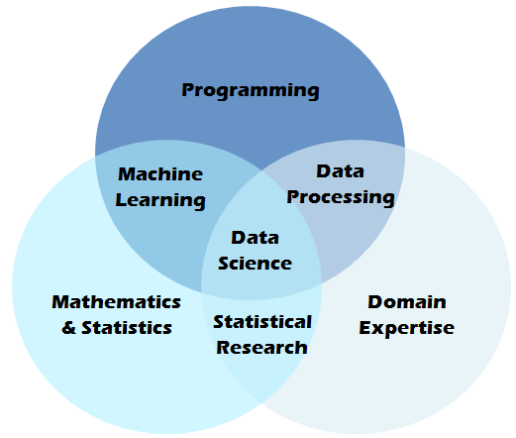
5. Необходимые знания и навыки

Slide 24
5. Необходимые знания и навыки
Математика:
Линейная алгебра
Теория вероятностей и математическая статистика
Дискретная математка
Методы оптимизации
Математический анализ
Численные методы

Slide 25
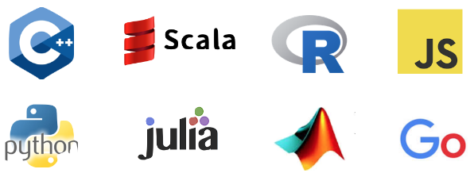

6. Frameworks
Programming languages:

Slide 26
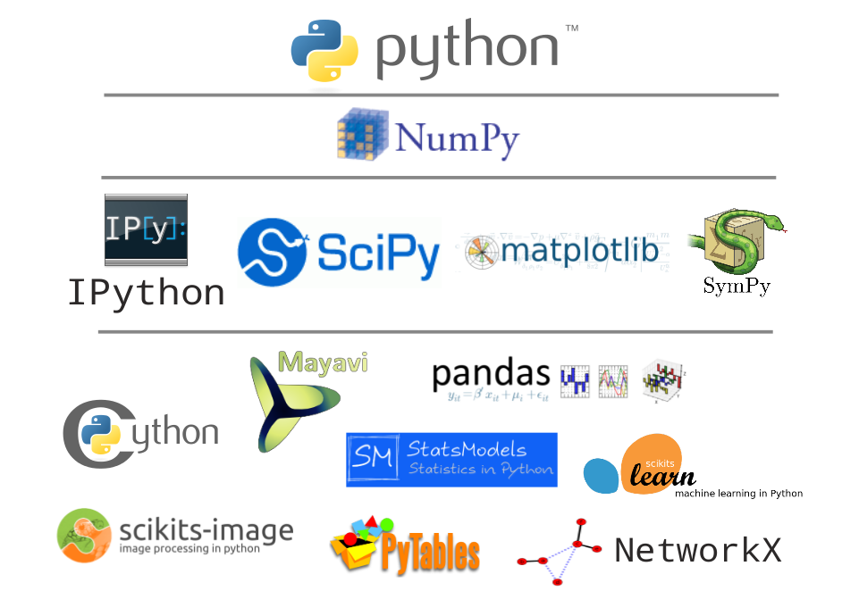
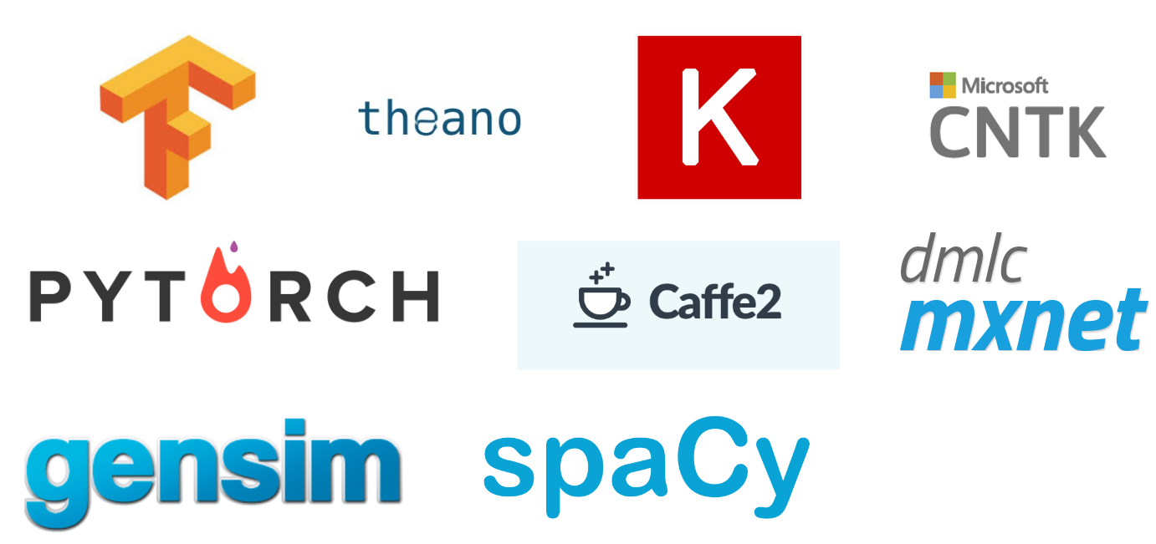
6. Frameworks
Python ecosystem:
Deep Learning:

Slide 27
7. Заключение
Какие задачи ML решить не в состоянии?
Ставить задачу и разбивать ее на этапы
Моделировать ненаблюдаемые ситуации
Переиспользовать накопленные знания для решения новых задач
Понять (без)полезность результата
Pipeline of ML project.
Возможные направления вашего развития.

Slide 28
7. Заключение
Что читать, над чем работать?
Wikipedia
Документация Sklearn
Курс Open Data Science на habr.com
Курсы К. В. Воронцова (ШАД, Coursera)
Туториалы (google в помощь!)
Kaggle !!!

